Slide 1
Metodika 2021.gada
jaunveidojamo novadu pašvaldību darbības uzsākšanai
Uzņēmumu reģistrā un Valsts ieņēmumu dienestā
veicamās darbības
2021. gada 18.martā

Slide 2

Pašvaldības reģistrācijas numurs
Jaunveidojamai pašvaldībai Uzņēmumu reģistra PPIS tiek saglabāts atbildīgās pašvaldības reģistrācijas numurs.
Atbildīgā pašvaldība – apvienojamā pašvaldība, kurā ir lielākais iedzīvotāju skaits atbilstoši Iedzīvotāju reģistra datiem uz 2021. gada 1. janvāri
Metodikas pielikumā ir norādītas atbildīgās pašvaldības

Slide 3
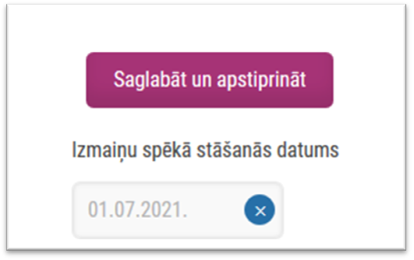
Izmaiņu veikšana pašvaldību profilos Uzņēmumu reģistrā
Izmaiņas pašvaldību profilos aicinām veikt līdz 2020. gada 30. jūnijam.
Uzņēmumu reģistra Publisko personu un iestāžu saraksts (PPIS) piedāvā iespēju veikt izmaiņas pašvaldības profilā ar atliktu termiņu, proti, veicot izmaiņas, ir jānorāda, ar kādu datumu izmaiņas stājas spēkā.

Slide 4
Pašvaldības nosaukums 1/2
Pašvaldības nosaukuma veidošana izriet no Administratīvo teritoriju un apdzīvoto vietu likumā (ATAVL) noteiktā administratīvā iedalījuma.
Atbilstoši ATAVL 4.pantam Latvijas Republika tiek iedalīta valstspilsētu pašvaldību teritorijās un novadu pašvaldību teritorijās.
Pašvaldības kā atvasinātas publiskas personas nosaukums tiek veidots saskaņā ar ATAVL pielikumu, piemēram,
Jūrmalas valstspilsētas pašvaldība
Aizkraukles novada pašvaldība
Metodikas pielikumā ir norādīti reģistrējamie pašvaldību nosaukumi

Slide 5
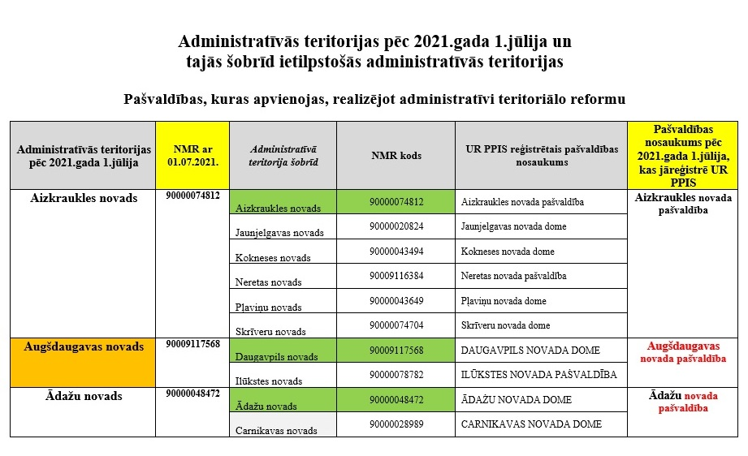
Pašvaldības nosaukums 2/2

Slide 6
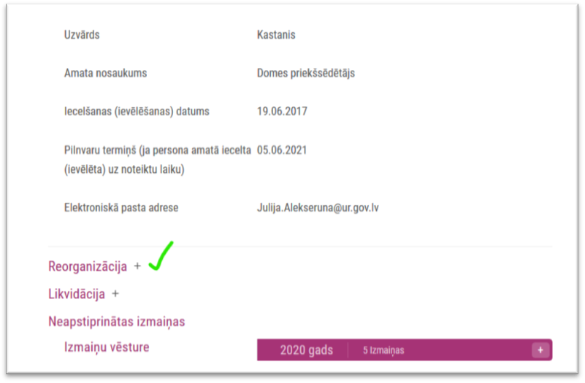
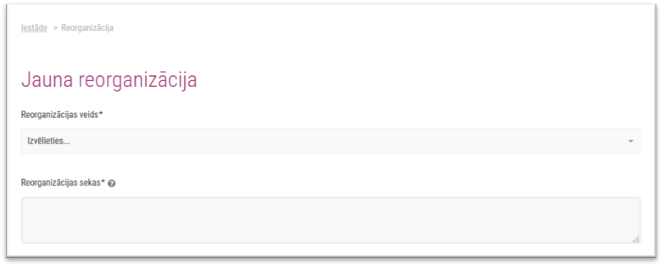
Izmaiņu veikšana jaunveidojamās (atbildīgās) pašvaldības profilā
UR PPIS jāizvēlas iespēja «Jauna reorganizācija»
Pie atbildīgās pašvaldības profila tiek pievienotas pārējās apvienojamās pašvaldības un tiek norādīta cita pieprasītā informācija.
Lūdzu skatīt Metodikā norādīto informāciju sadaļā «Izmaiņu veikšana jaunveidojamās (atbildīgās) pašvaldības profilā»

Slide 7
Izmaiņu veikšana jaunveidojamās (apvienojamās) pašvaldības profilā
UR PPIS jāizvēlas iespēja «Jauna reorganizācija»
Apvienojamā pašvaldība norāda atbildīgo pašvaldību ar kuru tā tiek apvienota. Norāda arī citu pieprasīto informāciju, tai skaitā, jānorāda pazīme, ka pašvaldība tiek izslēgta no UR reģistra ar 01.07.2021.
Lūdzu skatīt Metodikā norādīto informāciju sadaļā «Izmaiņu veikšana pašvaldības profilā, kas tiek pievienota jaunveidojamās (atbildīgās) pašvaldības profilam»

Slide 8
Pašvaldības vadītāji
Pašvaldības profilā jānorāda ziņas par
publiskās personas vadītāju – pašvaldības domes priekšsēdētājs
un
vispārējo administratīvo vadību – izpilddirektors.
PPIS var norādīt arī citas personas, kurām ir tiesības veikt izmaiņas pašvaldības profilā.
Jāpārliecinās, vai dati par šīm personām ir aktuāli. Vajadzības gadījumā dati ir jāaktualizē.

Slide 9
Izmaiņu veikšana pašvaldību iestāžu profilos
Pašvaldību iestādēm jāaktualizē augstākā iestāde (pašvaldība).
Visām apvienojamo pašvaldību iestādēm kā augstākā iestāde (pašvaldība) jānorāda jaunveidojamā (atbildīgā) pašvaldība. Pašvaldību iestādes to veic līdz 30.06.2021.
Pašvaldības iestādes izslēgšana no PPIS
Izmaiņu veikšana pašvaldību iestāžu profilos – pēc 01.07.2021., balstoties uz jaunveidojamās pašvaldības struktūru

Slide 10

Pašvaldību kapitālsabiedrību īpašnieku maiņa
Daļai pašvaldību kapitālsabiedrībām mainīsies kapitāla daļu turētājs (pašvaldība).
Kapitālsabiedrību dalībnieku reģistrā izdarāmas izmaiņas tikai dalībnieku datos.
Izmaiņas attiecībā uz kapitāla daļu turētāju fiksējamas, sastādot jaunu dalībnieku reģistra nodalījumu, kurā norādāms kapitāla daļu turētāja nosaukums, reģistrācijas numurs, juridiskā vai atrašanās vietas adrese.
Par norādītajām izmaiņām kapitālsabiedrības dalībnieku reģistra nodalījumā valsts nodeva nav jāmaksā.
Papildus informācija: https://www.ur.gov.lv/lv/registre/uznemumu-vai-komersantu/sia/izmainas/dalibnieku-un-valdes-maina/izmainas-dalibnieku-registra/

Slide 11
Iestāžu un to struktūrvienību reģistrācija Valsts ieņēmumu dienesta Nodokļu maksātāju reģistrā
Publiskās personas un iestādes VID iekļauj nodokļu maksātāju reģistrā ne vēlāk kā vienas darbdienas laikā pēc tam, kad saņemta informācija no Uzņēmumu reģistra par ieraksta izdarīšanu PPIS.
ATR rezultātā pašreizējo pašvaldību apvienošana ir reorganizācijas process, pēc kura īstenošanas apvienojamās pašvaldības beigs pastāvēt kā nodokļu maksātāji (izņemot atbildīgo pašvaldību).

Slide 12
Iestāžu un to struktūrvienību reģistrācija Valsts ieņēmumu dienesta Nodokļu maksātāju reģistrā
Apvienojamā pašvaldība, kas tiks pievienota iegūstošajai pašvaldībai, pārskatus un deklarācijas, kurām iesniegšanas termiņš ir līdz 2021. gada 30. jūnijam, iesniedz VID noteiktajos termiņos līdz reorganizācijas beigu datumam.
Savukārt pārskatus un deklarācijas ar iesniegšanas termiņu pēc 2021. gada 30. jūnija apvienojamās pašvaldības vārdā iesniedz iegūstošā pašvaldība.
Lai iegūstošā pašvaldība varētu iesniegt pārskatus reorganizējamās pašvaldības vārdā, iegūstošās pašvaldības paraksttiesīgā persona iesniedz iegūstošās pašvaldības rīkojumu vai lēmumu par to personu pilnvarojumu, kurām būs tiesības iesniegt reorganizēto pašvaldību pārskatus VID.
Gadījumā, ja reorganizējamā pašvaldība līdz reorganizācijas dienai sagatavos pārskatus un deklarācijas par jūniju, tad reorganizējamā pašvaldība sagatavotās atskaites Elektroniskās deklarēšanas sistēmā (EDS) varēs iesniegt 2021.gada 30.jūnijā.

Slide 13

Informācija par pārskatu iesniegšanu VID
Ziņas par darba ņēmēju
Darba devēja ziņojums
Paziņojums par fiziskām personām izmaksātajām summām (kopsavilkums)
Pievienotās vērtības nodoklis

Slide 14
Ziņas par darba ņēmēju
Pēc reorganizācijas darba devējam ir pienākums iesniegt VID ziņas par darba ņēmēja statusa zaudēšanu ar kodu “25” (darba ņēmēja statusa zaudēšana citos gadījumos) un datumu, kad notika reorganizācija.
Ziņas par darbinieku atbrīvošanu un pieņemšanu iesniedz šādos termiņos:
- reorganizējamā pašvaldība iesniedz ziņas par darba ņēmēja statusa zaudēšanu līdz 2021. gada 30. jūnijam;
- iegūstošā pašvaldība iesniedz ziņas par darba ņēmēja statusa iegūšanu ar 2021. gada 1. jūliju.

Slide 15
Darba devēja ziņojums
Veicot reorganizāciju, iegūstošā pašvaldība Darba devēja ziņojumu par 2021. gada jūniju iesniedz EDS reorganizējamās pašvaldības vārdā. Pieslēgšanās reorganizējamās pašvaldības profilam EDS tiks nodrošināta atbildīgās pašvaldības paraksttiesīgajai amatpersonai un tās pilnvarotajām personām.
Darba devēja ziņojumu par 2021. gada jūniju nepieciešams iesniegt katrai reorganizējamai pašvaldībai līdz 30. jūnijam, jo ziņojumu var iesniegt tikai vienu reizi par visu iestādi.
Gadījumā, ja reorganizējamā pašvaldība līdz reorganizācijas dienai jau sagatavos pārskatus un deklarācijas par jūniju, kurām VID iesniegšanas termiņš ir jūlijs, tad reorganizējamā pašvaldība EDS atskaites varēs iesniegt 2021.gada 30.jūnijā.

Slide 16
Paziņojums par fiziskām personām izmaksātajām summām (kopsavilkums)
Tā kā reorganizācijas rezultātā reorganizējamais subjekts izbeidz pastāvēt kā nodokļu maksātājs, tad paziņojums par fiziskajām personām izmaksātajām summām (kopsavilkums) jāiesniedz par jūniju, kad subjekts tiek reorganizēts, norādot ienākuma gūšanas periodu no gada sākuma līdz reorganizācijas brīdim un attiecīgi šajā periodā gūtos ienākumus.
Paziņojumus jāiesniedz katrai reorganizējamajai pašvaldībai par visiem darbiniekiem līdz 30.jūnijam. Gadījumā, ja reorganizējamā pašvaldība līdz reorganizācijas dienai jau sagatavos pārskatus un deklarācijas par jūniju, kurām VID iesniegšanas termiņš ir jūlijs, tad, reorganizējamā pašvaldība EDS atskaites varēs iesniegt arī 2021.gada 30.jūnijā

Slide 17
Pievienotās vērtības nodoklis
VID izslēdz reģistrētu nodokļa maksātāju no VID pievienotās vērtības nodokļa (PVN) maksātāju reģistra, ja tas ir likvidēts vai beidz pastāvēt reorganizācijas rezultātā.
Jebkurš nodokļa maksātājs (arī pašvaldība), kas ir izslēgts no VID PVN maksātāju reģistra (gan pēc paša vēlēšanās, gan reorganizācijas rezultātā), 30 dienu laikā pēc izslēgšanas iemaksā valsts budžetā PVN, ko aprēķina no izslēgšanas dienā grāmatvedības uzskaitē esošo krājumu un avansa maksājumu vērtības, pamatlīdzekļu bilances vērtības, pamatlīdzekļu izveidošanas un nepabeigtās celtniecības objektu izmaksām izslēgšanas dienā, par ko PVN ir bijis atskaitīts kā priekšnodoklis.
Ja reorganizācijas rezultātā pašvaldība tiks pievienota iegūtošai pašvaldībai, kas jau būs reģistrēta VID PVN maksātāju reģistrā, vai pašvaldībai, kas tāda nebūs, bet 30 dienu laikā reģistrēsies VID PVN maksātāju reģistrā, tad šādā gadījumā paziņojums par PVN samaksu nav jāiesniedz.

Slide 18
Nodokļu un citu maksājumu reģistrēšanas elektroniskās ierīces un iekārtas
Reģistrējot kases aparātus, hibrīda kases aparātus, kases sistēmas, specializētās ierīces vai iekārtas (EKA) iekļaušanai VID datubāzē (reģistrā) uz lietotāja vārda, EDS ir jānorāda EKA uzstādīšanas adrese – juridiskā adrese vai struktūrvienības adrese, vai individuālā uzstādīšanas adrese.
Juridiskā un struktūrvienības adrese EDS pie EKA reģistrēšanas konkrētajam nodokļu maksātājam ielasās no izvēlnes, kurā ir norādīta attiecīgā nodokļu maksātāja juridiskā adrese un struktūrvienību adreses, savukārt individuālās uzstādīšanas adresi ir iespējams ievadīt, tikai reģistrējot tirdzniecības automātu.
Tādējādi pēc administratīvo teritoriju robežu grozīšanas vai sadalīšanas reorganizējamās pašvaldības EKA jāpārņem iegūstošajai pašvaldībai un jāreģistrē VID vienotajā datubāzē (reģistrā) uz sava vārda, norādot – juridisko adresi vai struktūrvienības adresi.
Lietotājam uzstādītajā EKA čekā jābūt norādītam EKA lietotāja nosaukumam, nodokļu maksātāja reģistrācijas kodam un juridiskajai adresei.

Slide 19
Iestādes un struktūrvienības
Pašvaldību iestādēm, kuras ir reģistrētas VID kā patstāvīgi nodokļu maksātāji, pēc 1.jūlija attiecībā uz to statusu automātiski nekas nemainīsies, kamēr vien pašas pašvaldību iestādes vai to augstākstāvošās iestādēs (pašvaldības) nebūs izlēmušas par padotības iestāžu turpmāku pastāvēšanu un patstāvīgumu. Lai šādas iestādes tiktu izslēgtas no VID Nodokļu maksātāju reģistra, tām vispirms jāiesniedz visi pārskati.
Pašvaldību iestādēm, kuras jau ir un arī turpmāk paliks reģistrētas kā patstāvīgi nodokļu maksātāji, bet kurām mainīsies tikai informācija par augstākstāvošo iestādi (pašvaldību), iestādes nosaukums, adrese, amatpersonas vai citi reģistrācijas dati, vispirms jāveic izmaiņas PPIS profilā, jo šo datu pirmavots nav VID.
Ja tiek reorganizēta augstākstāvošā iestāde (izslēgta no PPIS), tad nav tiesiska pamata neizslēgt reorganizētās iestādes VID reģistrētās struktūrvienības. Ņemot vērā to, ka struktūrvienības reģistrācijai VID ir nepieciešama īpašnieka piekrišana, tad struktūrvienības reģistrācijas pamatojumam kalpos pašvaldības rīkojums par saimnieciskās darbības vietas reģistrāciju VID.

Slide 20

Jautājumi un atbildes

Slide 21
Kontakti
Uzņēmuma reģistrs
Tālrunis 67 031 703, e-pasts info@ur.gov.lv
Kristena Beča, tālr.67031719, e-pasts kristena.beca@ur.gov.lv
Valsts ieņēmuma dienests
Tālrunis 67120000, e-pasts vid@vid.gov.lv
Bella Gumennaja, tālr.67181273, e-pasts bella.gumennaja@vid.gov.lv
Vides aizsardzības un reģionālās attīstības ministrija
Ilze Akmentiņa, tālr. 67026412 e-pasts ilze.akmentina@varam.gov.lv

Slide 22

«Kopā nākšana ir sākums, kopā būšana ir
progress un kopīga darbība ir veiksme»
Henrijs Fords
PALDIES!

